Slide 1
Linux kernel 安全操作技巧

Slide 2
重打包镜像
压缩
find . | cpio -o --format=newc > ../rootfs.img
解压
cpio -idmv < ../rootfs.cpio
如果是ex4格式，直接mount root.img /mnt
目的：
1.以便提取ko文件方便分析
2.也可以修改启动文件变成root，拿到内核符号，bypass kalsr
3.上传可执行文件到qemu中测试。

Slide 3
启动qemu
qemu-system-x86_64 \
-kernel ～/linux-5.0/arch/x86_64/boot/bzImage \
-initrd ～/busybox-1.31.0/rootfs.img \
-append "console=ttyS0 root=/dev/ram rdinit=/sbin/init" \
-cpu kvm64,+smep,+smap \
-nographic \
-gdb tcp::1234

Slide 4
启动qemu
qemu-system-x86_64 \
-kernel ～/linux-5.0/arch/x86_64/boot/bzImage \
-initrd ～/busybox-1.31.0/rootfs.img \
-append "console=ttyS0 root=/dev/ram rdinit=/sbin/init" \
-cpu kvm64,+smep,+smap \
-nographic \
-gdb tcp::1234 //也可以用-s代替

Slide 5
启动qemu
qemu-system-x86_64
-m 2G -smp 2 -kernel /linux-5.4.7/arch/x86_64/boot/bzImage -append "console=ttyS0 root=/dev/sda earlyprintk=serial nokaslr" -drive file=stretch.img,format=raw -net user,host=10.0.2.10,hostfwd=tcp:127.0.0.1:10021-:22 -net nic,model=e1000 -enable-kvm -nographic -pidfile vm.pid 2>&1 –s
可以ssh，scp传输文件

Slide 6
启动qemu
qemu-system-x86_64
----
-enable-kvm -nographic -pidfile vm.pid 2>&1 –s
就是最好关掉kvm加速（-enable-kvm），因为调试的时候如果开启了kvm，驱动的基址就和之前我们通过lsmod查到的不一样，导致断点断不下来现象，并且这个操作也不会影响漏洞的利用。
调试了很长时间才发现。

Slide 7
启动qemu
qemu-system-x86_64
----
-S 代表启动系统freeze，断下来。
-cpu kvm64,+smep,+smap \
在这里开启关闭

Slide 8
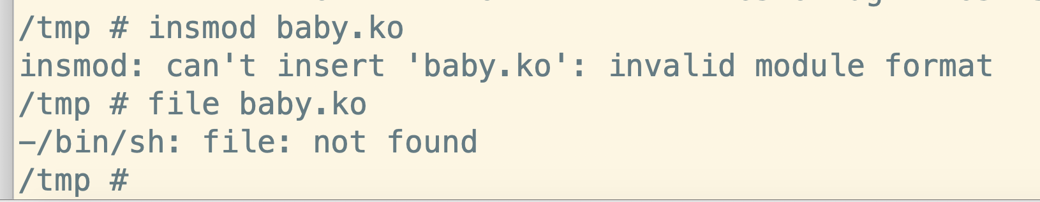
加载驱动问题
insmod a.ko
lsmod
rmmod a.ko

Slide 9
加载驱动问题
make menuconfig
make menuconfig—>Enable loadable module support --->[*] Module versioning support，把“Module versioning support”前面的星号去掉，禁止版本检测选项既可。
cat .config | grep module

Slide 10
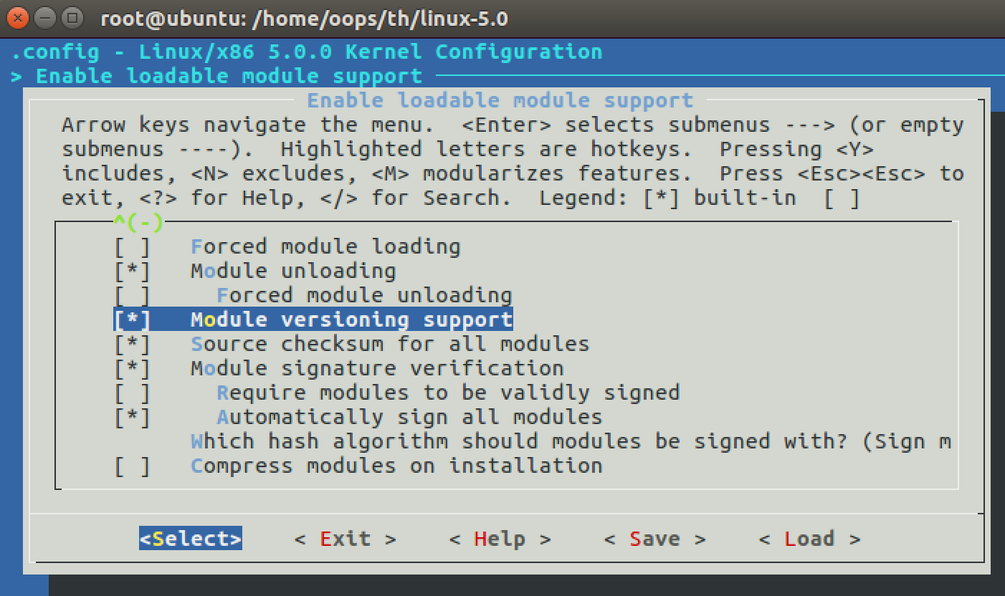
修改config

Slide 11
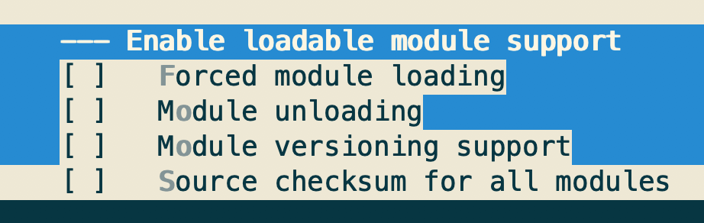
启动qemu

Slide 12
修改kernel config
insmod出错修改内核
-d CONFIG_MODVERSIONS \ 打印出错详细信息
-d CONFIG_MODULE_SIG_FORCE 去掉签名检查
当然还可以：modprobe --force-vermagic helloworld.ko

Slide 13
内核config 说明
CONFIG_MODULE_SIG=y
表示开启了签名机制。
CONFIG_MODULE_SIG_FORCE=y
则模块必须有正确的签名才能正常使用。
CONFIG_MODULE_SIG_ALL=y
内核在编译的时候，会主动去给模块签名。

Slide 14
关于modules
Enable loadable module support
CONFIG_MODULES打开可加载模块支持,
可以通过"make modules_install"把内核模块安装在/lib/modules/中.
可以使用 modprobe, lsmod, modinfo, insmod, rmmod 等工具进行各种模块操作.

Slide 15
关于modules
Forced module loading
CONFIG_MODULE_FORCE_LOAD允许使用"modprobe --force"在不校验版本信息的情况下强制加载模块
建议关闭.Module unloading
CONFIG_MODULE_UNLOAD允许卸载已经加载的模块.如果将模块静态编译进内核中,那么内核的执行效率会更好.如果代码作为动态模块加载,那么不使用时可以减少内核的内存使用并减少启动的时间,然而内核和模块在内存上相互独立又会影响内核的执行性能

Slide 16
编译驱动ko
编写Makefile：
obj-m := dev_helper.o
module-objs := dev_helper.o
KERNELDIR := /home/oops/th/linux-5.0
PWD :=$(shell pwd)
build:
make -C $(KERNELDIR) M=$(PWD) modules
clean:
make -C $(KERNELDIR) M=$(PWD) clean

Slide 17
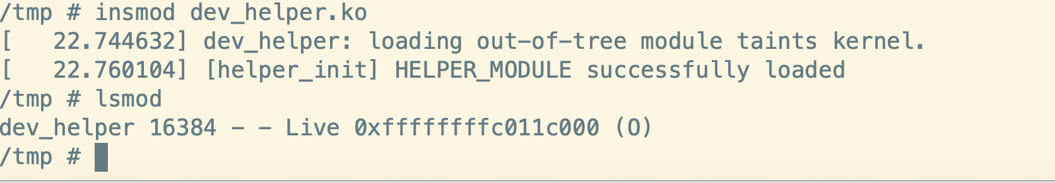
驱动模块地址查找
c
cd /sys/module/ko
cat /proc/devices/ko
cat /proc/modules/
lsmod
dmesg
都可以查看模块基地址

Slide 18
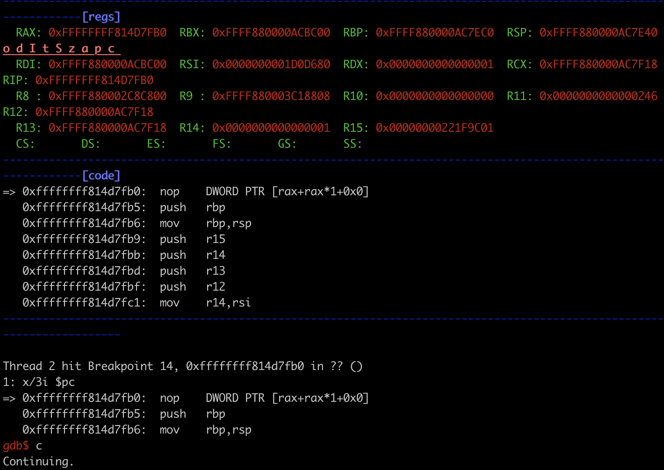
调试获取符号信息
可以加载符号
add-symbol-file /home/oops/th/driver/hammer/dev_helper.ko 0xffffffffc011c000
./extract-vmlinux.sh image > vmlinux 可以获取符号
工具可以获取通过
git clone https://github.com/torvalds/linux/blob/master/scripts/extract-vmlinux

Slide 19
ROP查找工具
objdump -d vmlinux -M intel | grep -E "cr4|pop|ret"
ROPgadget --binary vmlinux > rop_gadgets.txt
ropper --file vmlinux --search "pop|ret"
安装见文档。

Slide 20
gdb下断点不起作用
考虑关掉kaslr
禁止enable-kvm，在qemu启动的时候
用硬件断点，hb

